Slide 1


Slide 2
اتوماسیون صنعتی و ابزار دقیق

Slide 3
اتوماسیون صنعتی:
خودکارسازی (اتوماسیون) (automation)در زبان یونان باستان به معنی خود فرمان است. رباتیزه کردن یا اتوماسیون صنعتی(Industrial Automation) به معنی استفاده از ابزارهای کنترلی (مثلاً کامپیوتر) به منظور هدایت و کنترل ماشین آلات صنعتی و پروسه‌های تولید است. اتوماسیون به بهره‌گیری از سامانه‌های کنترل (مثل کنترل عددی، کنترل منطقی قابل برنامه‌ریزی، و دیگر سیستم‌های کنترل صنعتی)، مکانیکی، الکترونیکی به کمک رایانه ها [CAM, CAD, CAX] برای پایش (کنترل) خط تولید گفته می‌شود، که در آن هدف، کاهش نیاز به دخالت انسان است. خودکارسازی یک گام فراتر از مکانیزه کردن است. مکانیزه کردن به معنی فراهم کردن متصدیان انسانی با ابزار و دستگاه‌هایی است که ایشان را برای انجام بهتر کارشان یاری می‌رساند. نمایان‌ترین و شناخته‌شده‌ترین بخش خودکارسازی رباتهای صنعتی هستند.

Slide 4
معایب و مزایای اتوماسیون:
معایب:
جای‌گزینی انسان با دستگاه
کاهش نیروی کار و افزایش بی‌کاری
کاهش قدرت خرید به دلیل افزایش بی‌کاری
هزینه‌های اولیه بالا

Slide 5
مزایا:
افزایش تولید
کاهش هزینه اپراتوری
رفع مشکل کمبود نیروی متخصص
انتقال نیروی کار به سمت کارهای خدماتی
بهبود ایمنی: جایگزین شدن با انسان‌ها در انجام کارهایی است که باید در محیط‌های خطرناک انجام شود (یعنی آتش، فضا، آتشفشان، تأسیسات هسته‌ای، زیر آب، و غیره)
افزایش کیفیت کالا
کاهش زمان تولید

Slide 6
مزایا:
کاهش انبارهای موقت
تکرارپذیری
کنترل کیفیت دقیق‌تر
کاهش پسماندها (ضایعات)
برهمکنش بهتر با سامانه‌های بازرگانی
بهره وری بالا و کاهش فشار کار
جایگزینی اپراتورهای انسانی در انجام وظایف خسته کننده.

Slide 7
مزایا:
انجام کارهایی که فراتر از توانایی‌های بشر است، مانند حمل بارهای بسیار سنگین، اشیاء خیلی بزرگ، خیلی داغ یا خیلی سرد یا مواد مورد نیاز به چیزهایی بیش از حد سریع یا بیش از حد آهسته‌است.
بهبود اقتصاد: گاهی اوقات و برخی از انواع اتوماسیون، اقتصاد سازمانها، جامعه، و بسیاری از انسانها را بهبود می‌بخشد؛ برای مثال، وقتی که تشکیلاتی اقتصادی سرمایه‌گذاری در فن‌آوری‌های اتوماسیون خود را بهبود می‌بخشد یا هنگامی که یک ایالت یا دولت به واسطه اتوماسیون درآمدها را افزایش می‌دهند (مانند آلمان یا ژاپن در قرن ۲۰ام) یا زمانی که انسان از اینترنت استفاده می‌کند، که به نوبه خود استفاده از ماهواره‌ها و سایر موتورهای خودکار را شامل می‌شود.

Slide 8
قسمت های اساسی اتوماسیون:
اتوماسیون (خودکاری) از سه قسمت اساسی تشکیل شده‌است که عبارتند از:
اندازه‌گیرها
کنترل‌کننده
محرک‌ها

Slide 9
اندازه گیرها:
اندازه‌گیرها در واقع چشم سیستم‌های کنترل محسوب می‌شوند و با کمی سازی مقادیر فرایندی کنترل‌کننده را از وضعیت موجود در فرایند آگاه ساخته و در نتیجه کنترل‌کننده فرمان مورد نیاز را به محرک جهت کنترل فرایند و رسیدن به نقطه تنظیم مورد نظر ارسال می‌نماید. هر دستگاه اندازه‌گیری شامل سه جزء اساسی سنسور، ترانسدیوسر و ترانسمیتر می‌باشد.

Slide 10
کنترل کننده:
کنترل‌کننده: کنترل عبارتست از سوق و نگهداری یک یا چند فرایند به وضعیت یا وضعیت‌های مطلوب یا مورد نظر. این مفهوم در برگیرنده کنترل کمی، کیفی، حفظ ایمنی و محیط زیست می‌باشد که اهداف اساسی کنترل می‌باشند.

Slide 11
محرک ها:
محرک‌ها: محرک‌ها ادواتی هستند که سیگنال خروجی را از قسمت کنترل‌کننده گرفته و متناسب با این سیگنال‌ها عمل می‌کنند. از عمده ادوات خروجی می‌توان به شیرهای کنترل و الکتروموتورها اشاره کرد. این ادوات با عملکرد خود باعث کنترل پارامترهای اندازه‌گیری شده در مقدار مطلوب و مورد نظر می‌شوند.

Slide 12
سنسور:
سنسور (Sensor): قطعه‌ای است که به پارامترهای فیزیکی نظیر حرکت، حرارت، نور، فشار، الکتریسیته، مغناطیس و دیگر حالات انرژی حساس است و در هنگام تحریک آنها از خود عکس العمل نشان می‌دهد و برای این عکس العمل نیاز به انرژی خارجی ندارد.

Slide 13
ترانسدیوسر:
ترانسدیوسر (Transducer): قطعه‌ای است که وظیفه تبدیل حالات انرژی به یکدیگر را برعهده دارد، سنسور پارامتر مورد اندازه‌گیری را به ترانسدیوسر تحویل می‌دهد، سپس ترانسدیوسر آن را به یک سیگنال قابل درک برای کنترلر تبدیل می‌کند لذا برای انجام این تبدیل نیاز به یک منبع انرژی خارجی دارد.

Slide 14
ترانسمیتر:
ترانسمیتر (Transmitter): وسیله‌ای است که یک سیگنال خروجی ترانسدیوسر را به سیگنال استاندارد قابل انتقال تبدیل می‌نماید. از معروفترین استانداردهای ترانسمیترها می‌توان به استاندارد ۴ تا ۲۰ میلی‌آمپر و ۰ تا ۱۰ ولت اشاره نمود.

Slide 15
انواع مختلف ابزارهای اتوماسیون:
ANN: شبکه ی عصبی مصنوعی
HMI : رابط انسان و ماشین
DCS: سیستم کنترل توزیع شده
SCADA: سامانه های کنترل سرپرستی و گردآوری اطلاعات
PLC:کنترل کننده منطقی قابل برنامه ریزی
PAC : کنترل‌کننده خودکار قابل برنامه‌ریزی
machine vision & image processing:سیستم های مبتنی بر بینایی ماشین و پردازش تصویر
ابزاردقیق
کنترل حرکت
رباتیک

Slide 16
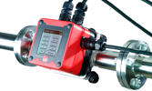
ابزاردقیق

Slide 17
تعریف:
ابزاردقیق ادواتی هستند که بر حسب نوع کمیت مورد نیاز واحد تحت کنترل ، اعم از فشار ، دما ، دبی ، سطح و … با توجه به شرایط و استانداردهای تعین شده ، انتخاب و مورد استفاده قرار می گیرند. ابزار دقیق در حقیقت زیر ساخت یک سیستم کنترل و اتوماسیون را تشکیل میدهند و شامل ابزاری نظیر: انواع سنسور، انواع کنترلر، نشاندهنده، ترانسمیتر، رکوردر و... میباشند که این ابزار وظیفه اندازه گیری، انتقال، نمایش، ثبت و کنترل پارامترهای مهم فیزیکی را در پروسه های صنعتی به شکلی دقیق بر دوش دارند.

Slide 18
ابزار دقیق از نظر نوع عملکرد:
ابزاری که عمل کنترل دما یا فشار و رطوبت و یا سطح را بر عهده دارند به كنترلر مشهورند و به همین ترتیب ابزار نمایش این مقادیر که به ایندیکیتور یا نمایشگر معروفند و ابزار انتقال اطلاعات مقادیر به صورت سیگنال های استاندارد که ترانسميتر یا منتقل کننده نامیده میشوند

Slide 19
ابزاردقیق از نظر پارامتری که باید روی آن عملیات انجام دهد:
بخشهای ابزار دقیق مربوط به دما نظیر کنترلر دما، ترانسمیتر دما و ترمومتر یا نمایشگر دما، ابزار اندازه گیری و کنترل دقیق فشار، فلومتر یا سنجش جریان سیالات و انتقال مقادیر فلو یا کنترل فلو، ابزار سطح سنجی یا اندازه گیری سطح مواد درون مخازن و کنترل دقیق آنها و ابزار سرعت سنجی، ابزار رطوبت سنجی و ....

Slide 20
قسمت های تشکیل دهنده ابزار دقیق:
ابزار دقیق از سه قسمت اساسی زیر تشکیل شده است که عبارتد از:
اندازه گیری
کنترل
محرکها (ادوات خروجی)
این سه مجموعه در کنار یکدیگر مکمل یک سیستمی به نام سیستمهای کنترل اتوماتیک می باشند که این سیستم کنترل اتوماتیک وظیفه انجام کنترل فرایندی را در یک مجموعه عملیاتی بر عهده دارد .

Slide 21
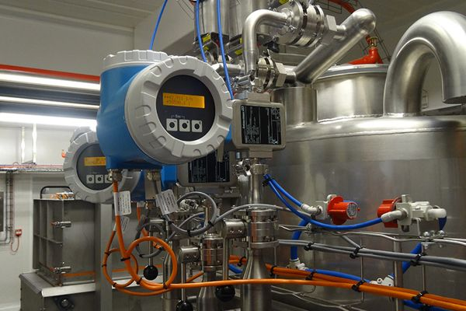
اندازه گیرها:

Slide 22
اندازه گیرها:
قسمت اندازه گیر مقدار واقعی عنصر مورد نظر را اندازه گیری می کند. پارامترهای مختلفی در صنایع برای کنترل اندازه گیری می شود. مهمترین پارامترهایی که در صنعت برای کنترل اندازه گیری می شوند عبارتند از :
اندازه گیری فشار measurement of the pressure
اندازه گیری درجه حرارت measurement of the temperature
اندازه گیری جریانات سیالات measurement of the flow
اندازه گیری ارتفاع مایعات measurement of the level

Slide 23
کنترل کننده ها:
بخش دوم ابزار دقیق بخش کنترل می باشد در ابتدای شروع صنعت که کنترل بصورت امروزی نبود کنترل بوسیله عوامل انسانی انجام می شد سپس با پیشرفت علم سیستم کنترل اتوماتیک با بوجود آمدن ادوات پنوماتیکی (بادی) وارد مرحله جدیدی شد. بعد از مدتی با اختراع ترانزیستور استفاده از کارتهای الکترونیکی برای کنترل آغاز شد با بوجود آمدن این قطعات کنترلی استفاده از عوامل انسانی برای کنترل کمتر می شد. در ادامه پیشرفت علم کامپیوترهای صنعتی با نام plc وارد صنعت شدند بوسیله این plc ها واحدها به آسانی کنترل می شدند و تغییرات نیز به آسانی در واحدها انجام می گرفت.

Slide 24
محرک ها(ادوات خروجی):
محرکها ادواتی هستند که سیگنال خروجی را از قسمت کنترل کننده می گیرد و متناسب با این سیگنالها عمل می کند. از عمده ادوات خروجی می توان به شیرهای کنترل و الکتروموتورها اشاره کرد. این ادوات با عملکرد خود باعث کنترل پارامترهای اندازه گیری در مقدار مطلوب و مورد نظر می شوند . این ادوات گستره تنوع زیادی دارند.

Slide 25
مهندسی ابزار دقیق Instrumentation engineering
علمی میان رشته‌ای است که با اندازه گیری کمیت‌های فیزیکی فشار، دما، سطح مواد در مخازن و فلو و … و کنترل آنها سرو کار دارد. مهندسی ابزار دقیق به دلیل وجود سنسورهای الکتریکی با رشته مهندسی برق و الکترونیک ارتباط بسیار نزدیکی دارد.
این گرایش بطور گسترده به طراحی و کنترل سیستمهای صنعتی میپردازد. سنسورها، ترانسمیترها، دستگاه های اندازه گیری و کنترل کننده های نوین نقش بسیار پر اهمیتی در این گرایش دارند.

Slide 26
ابزاردقیق صنعتی

Slide 27
سطح سنج ها:
لول متر هیدروستاتیک
سطح سنج اولتراسونيك
سطح سنج شناوری
لول سوئیچ دیافراگمی
لول سوئیچ لرزشی
لول سوئیچ پره ای
سطح سنج راداری
سطح سنج خازنی
سطح سنجی با فشار

Slide 28
فشارسنج ها:
ترانسميتر اختلاف فشار
فشار سنج تفاضلی
فشار سنج ديجيتال
گیج فشار آنالوگ
ترانسمیتر فشار
كاليبراتور فشار
پرشر سوئیچ

Slide 29
دماسنج ها:
ترمومتر مادون قرمز
ترمومتر عقربه ای
ترمومتر دنباله دار
ترمومتر دیجیتال
ترمومتر لیزری
دماسنج محیط
ترمورزيستنس
كاليبراتور دما
ترانسميتر دما
لوازم جانبي
ترموكوپل
كنترلر دما

Slide 30
فلومترها:
فلومتر الکترومغناطیسی
فلومتر آلتراسونیک
فلومتر کانال باز
فلومتر دنده ای
فلومتر کوریالیس
فلومتر ورتکس
فلومتر توربینی
فلومتر پیتوت
اورفیس پلیت
مس فلومتر
فلو سوئيچ
روتامتر

Slide 31
ترموکوپل ها:
غلاف سرامیکی آلسینت
غلاف ترموکوپل/ترمول
سیم جبران ترموکوپل
ترمینال هد ترموکوپل
سرامیک پیتوگراس
ترانسمیتر ترموکوپل
ترموکوپل تیپ اس
ترموکوپل تیپ کا
کانکتور/سوکت
پروب دما

Slide 32
لودسل ها:
لودسل کششی فشاری
لودسل خمشی ، برشی
لودسل تک نقطه ای
لودسل کششی S تایپ
ترانسمیتر لودسل
نمایشگر لودسل
کنترلر لودسل
استرین گیج

Slide 33
کنترلرها:
کنترلر رطوبت
کنترلر فشار
کنترلر سطح
کنترلر دما
کنترلر فلو
کنترلر PLC

Slide 34
ترانسمیترها:
ترانسمیتر اختلاف فشار
ترانسمیتر سطح مخزن
ترانسمیتر لودسل
ترانسمیتر رطوبت
ترانسمیتر لرزش
ترانسمیتر فشار
ترانسمیتر دما

Slide 35
سنسورها:
سنسور دما
سنسور وزن
سنسور نیرو
سنسور فشار
سنسور القائی
شفت اینکودر
سنسور نوري
سنسور خازنی
سنسور لیزری
سنسور گشتاور
سنسور مغناطیسی
سنسور آلتراسونیک

Slide 36
کالیبراتورها:
مولتی فانکشن کالیبراتور
کالیبراتور فشار
کالیبراتور دما
کالیبراتور صوت

Slide 37
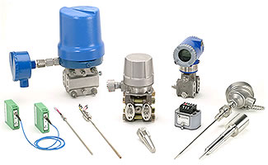
ابزارهای دقیق(عکسها)

Slide 38

پرشر سوئیچ ضدانفجار

Slide 39
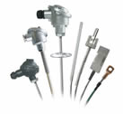
انواع ترموکوپل صنعتی

Slide 40

رکوردر بدون کاغذ 12کانال ورودی یونیورسال

Slide 41
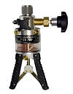
هند پمپ کالیبراتور700بار

Slide 42
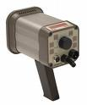
دورسنج استروبوسکوپ صنعتی با فلاش قوی

Slide 43
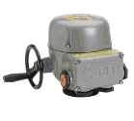
اکچوئتور موتوری یا برقی

Slide 44

ترانسمیتر

Slide 45
ارتباط ابزار دقیق در اتوماسیون صنعتی

Slide 46
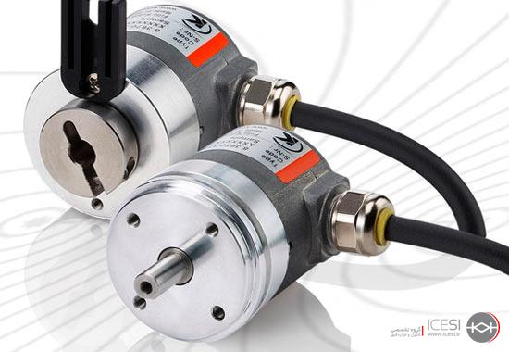
انکودر چیست و کجا کاربرد دارد
به احتمال زیاد شاید این سوال هم برای شما پیش آمده باشد که انکودر چیست ؟ به طور کلی انکودر به تجهیزی گفته می شود که یک حرکت مکانیکی (خطی و دورانی) را به سیگنال الکتریکی تبدیل کرده تا بتوان مشخصه های متفاوتی را از آن سیگنال مورد استفاده قرار داد، یا به طور ساده تر انکودرها وسیله ای هستند که حرکت دورانی یا خطی را به سیگنال دیجیتالی ۰ یا ۱ تبدیل می کنند البته نا گفته نماند که بعضی از انکودر ها خروجی آنالوگ (۰ تا ۱۰ ولت و یا ۴ تا ۲۰میلی آمپر) دارند.

Slide 47
یک مثال ساده از انکودر چیست ؟
کاربرد انکودرها در سرو موتور ها مثال ساده و فراوان این کاربرد می باشد که خروجی انکودر به اینورتر مخصوص سرو منتقل میشود.در اتوماسیون صنعتی از انکودر استفاده های بسیاری می شود و تا جایی این کاربرد در اتوماسیون مهم بوده که در صنایع بسته بندی و دستگاههای صنعتی که نیاز به اندازه گیری سرعت و موقعیت است از انکودر های مختلف استفاده می کنند.

Slide 48
معرفی انواع انکودرها
۱-انکودر از لحاظ ساختمان به ۲ مدل تقسیم می شوند :
انکودر های خطی
انکودر های چرخشی و یا دورانی
۲-انکودر ها از لحاظ عملکرد و ساختمان داخلی به ۳ دسته تقسیم می شوند:
نوری
مغناطیسی
خازنی
۳-انکودرها از نظر نوع خروجی سیگنال به ۲ دسته تقسیم می شوند:
الف:مطلق
ب:افزایشی

Slide 49
کاربرد انکودر چیست؟
انکدر ها معمولا در سیستم های اتوماسیون و کنترلی در قسمتی نصب می شوند که بتوانند از خروجی فیدبک را برای کنترلر ارسال کنند و پارارمترهای زیر را مشخص کند:
-اندازه گیری سرعت
-اندازه گیری و کنترل موقعیت
-جهت چرخش شفت
شما تصور کنید که قصد کنترل سرعت یک موتور الکتریکی را دارید ،اگر شما فرمان های موتور را از یک اینورتر به آن اعمال کنید و سرعت را کم و یا زیاد نمایید توانسته اید تا سرعت موتور را کنترل کنید ولی مشکل اصلی زمانی پیش می آید که شما قصد داشته باشید تا سرعت موتور را روی سرعت خاص به صورت دقیق و ثابت نگه دارید در این حالت شما نیاز به گرفتن فیدبک از موتور هستید اما این سوال پیش می آید که آیا سرعت دقیق موتور همان عددی که شما به آن اعمال کرده اید هست یا نه؟،پس یکی دیگر از کاربرد های انکدر اندازه گیری سرعت موتور ها می باشد.
مواردی پیش می آید که شما می خواهید نوار نقاله مورد نظرتان به اندازه ای مشخص حرکت کند و در آن نقطه توقف کند که این موضوع یکی از پرکاربردترین نوع استفاده از انکدر در صنعت مخصوصا در ماشین آلات بسته بندی و پرکن های صنعتی به کار گرفته می شود. برای این کار شما خروجی انکدر را اندازه گیری می کنید و با در نظر گرفتن ضرایب گیربکس و کوپلینگ ها مسافت طی شده را به دست می آورید ، این کار به اصطلاح کنترل موقعیت نامیده می شود.

Slide 50
قسمت داخلی انکدرها
انکدرهای نوری در واقع یک فرستنده و گیرنده LED هستند که با قطع نور به ازای چرخش شفت انکدر در خروجی تولید پالس های الکتریکی می کنند که از همین قانون برای انکدر های خازنی و مغناطیسی هم استفاده می شود.

Slide 51
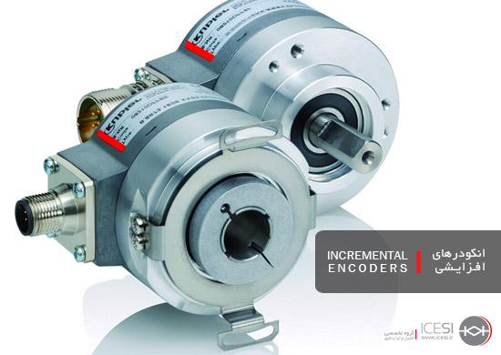
اتصال انکودرهای افزایشی به کنترلر
انکودرهای افزایشی تنهای یک مدل از انکودر ها بوده است ، تصور کنید که قصد راه اندازی یک پروژه اتوماسیون صنعتی را دارید که در آن نیاز به اندازه گیری سرعت،زاویه و موقعیت حرکت یک نوار نقاله،بازوی روباتهای صنعتی،موقعیت حرکت لیفتراک های صنعتی،ماشین های cnc ، آسانسورها، ماشین های بسته بندی،ماشین های چاپ و بی نهایت پروژه و نیاز های متفاوت در صنعت که در هرکدام استفاده های متفاوتی از انکودر می شود، انکودرهای افزایشی یکی از چند مدل انکودرهای موجود در صنعت می باشد که در این آموزش در مورد اتصال این نوع به کنترلر ها صحبت خواهیم کرد.

Slide 52
خروجی های انکودرها
معمولا این تجهیزات با خروجی های مختلفی ساخته می شوند:
TTL
HTL
Sin/Cos
CANopen
SSI
Gray/binary
EtherNet/IP
PROFINET
EtherCAT
PROFIBUS
DeviceNet
Analog 4-20 mA
Analog 0-10 V

Slide 53
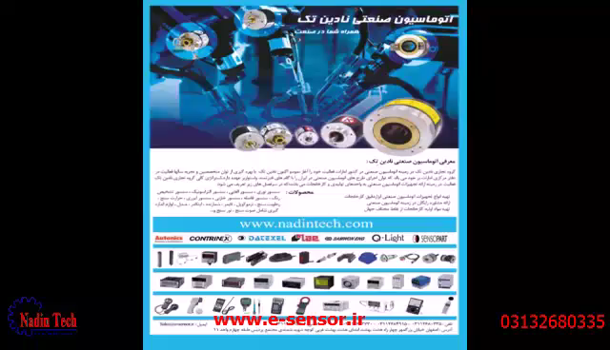
ویدیو اندازه گیری طول با استفاده از انکودر و شمارنده اتونیکس

Slide 54
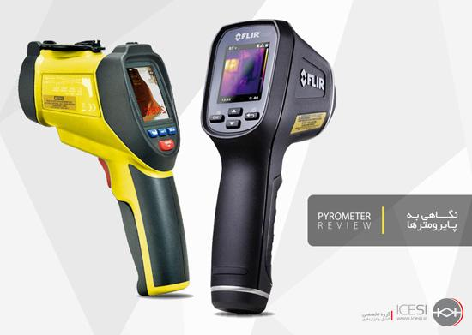
پایرومتر تجهیزی برای اندازه گیری دما
نگاهی به پایرومتر
پایرومتر یکی از تجهیزات اندازه گیری دما به صورت غیر مستقیم می باشد که در صنایع فولاد،ذوب آهن و صنایعی که دمای آنها بالای ۱۰۰۰ درجه می باشد کاربرد دارد،می دانیم که بسیاری از سنسورهای اندازه گیری دما در تماس مستقيم با سيال فرآيندي، دما را اندازه گيري مي كنند.اما در مواردی تماس اندازه گير با فرايند غیرممکن است برای مثال هنگامي كه دماي آن بسيار بالاست بگونهاي كه هرگونه تماس موجب ذوب شدن و از بین رفتن اندازه گير مي شود و يا هنگاميكه فرايند داراي مواد زيانبار و مخربی هستند نمیتوان از سنسورهای تماسی استفاده نمود.

Slide 55
کاربرد پایرومتر
نمونه هاي فراواني از اين گونه موارد را در صنايع ريخته گري، فولاد،صنايع چيني، سراميك و نيز صنايع شيميايي می توان از نزدیک مشاهده کرد.اما پايرومترها سنسورهاي تشعشعي دمايي هستند كه به کمک آنها مي توانید دماهای بسیار بالا را نیز بدون تماس مستقیم فرآيند ،مورد اندازه گيري قرار دهید. اين سنسورها قادر به اندازه گيري دماهاي بسيار بالا تا حدود ۴۰۰۰ درجه سلسيوس مي باشند.
اصل فيزيكي مورد استفاده در اندازه گيري تشعشعي دما بدین صورت است كه وقتی اجسام در دماهاي بالاتر از صفر مطلق قرار می گیرند از خود انرژي آزاد مي كنند اين انرژي متناسب با توان چهارم دماي جسم مي باشد که به صورت امواج الكترومغناطيسي متشکل از بسته هاي كوچكي به نام فوتون می باشند.

Slide 56
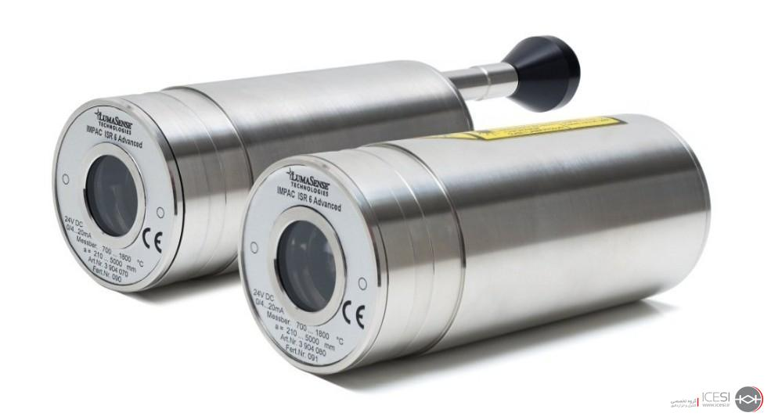
مزایای پایرومتر
سنسورهاي تشعشعي دما، انرژي تابشي اجسام را به شكل فوتون دريافت كرده و بر اساس آن دماي جسم را تعيين مي كنند.با این تجهیزات می توان دماهايي كه سایر تجهیزات اندازه گیری دما مانند ترموكوپل ها و ترمومترهاي مقاومتي قادر به اندازه گيري آن نيستند را به راحتی اندازه گیری کرد.
همين طور دمای محيط هايي كه وسيله سنجش را معمولا نمی توان درتماس مستقيم با آن قرار داد, مثل داخل كور هها يا رو ي شعله و يا دماي اجسام متحرك و دماي متوسط سطوحي كه توزيع دمايي دارند، پایرومترها این مزیت جاگزینی را دارند، اما با اين توصيف اين وسايل معايبي هم دارند. به عنوان مثال قيمت بالاتر آنها نسبت به اغلب وسايل مذكور و نياز به كاليبراسيون مجدد براي هر ماده خاص ، از موارد ضعف اين وسايل مي باشد.

